Slide 1
Вихідні з друзями
https://youtu.be/5UMYROVLcns

Slide 2
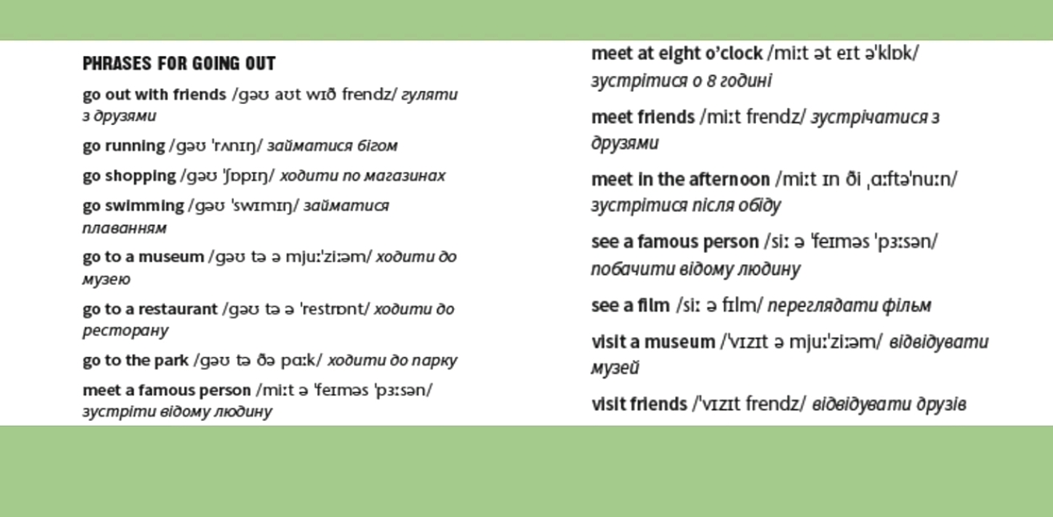
Домашнє завдання:

